Slide 1
IL PUNTO SULLA FORMAZIONE REGIONALE SVOLTA
a cura della prof.ssa Luana Indelicato
IL RIORDINO dell’ISTRUZIONE PROFESSIONALE
Tra le iniziative di supporto realizzate e quelle in cantiere

Slide 2
UN PERCORSO, UNA CRESCITA
A.S. 2018/2019
A.S. 2019/2020
A.S. 2020/2021
A.S. 2021/2022
Piano Regionale Nuovi IP ->
Ds e 2 docenti
3 incontri di 6 h (mattina relatori + attività pomeridiane a gruppi)
2 sedi territoriali
100% istituti professionali e Centri Formazione
Webinar 20/05/2020 e conclusivo 31/05/2021
Sportello Nuovi IP -> docenti
16 sportelli
48% istituti professionali (call)
8 province (esclusa RA)
3 incontri a distanza di 3 h ognuno
Laboratori Nuovi IP -> docenti di indirizzo
Monitoraggio codici ATECO
14 laboratori
100% istituti professionali
1 incontro con esperti + 3 laboratoriali con docenti tutor di indirizzo
Fondazione Golinelli ->
DS
1 incontro di 5 h (seminari + gruppi di condivisione)
Progetto B su aspetti generali biennio-> docenti
1 seminario (6 h)
1 incontri di 3 h replicato in 2 sedi territoriali

Slide 3
STRUTTURA DELLO SPORTELLO A.S. 2020/2021
STRUMENTI PER MIGLIORARE L’OFFERTA FORMATIVA sul RIORDINO IP
USR ER
FORMAZIONE PRELIMINARE dei TUTOR
DIARI DI BORDO dei TUTOR
QUESTIONARIO di GRADIMENTO ai CORSISTI
UTILIZZO DI GSUITE per CLASSI VIRTUALI di circa 20 docenti
(1 o 2 istituti accorpati per indirizzo comune)
Incontri a distanza tramite Google meet
Struttura costituita da:
- parte teorica con materiale assegnato durante la formazione e personalizzabile
workshop in gruppi a tema (stanze di meet)
Contenuti:
- interventi di personalizzazione
- la declinazione degli indirizzi
La progettazione e la valutazione in modalità blended delle UDA

Slide 4
I PRINCIPALI ESITI dai DIARI di BORDO
ASPETTI POSITIVI
ASPETTI CRITICI
Il lavoro sulle UDA particolarmente stimolante
momenti di condivisione tra istituti diversi
Utile ed arricchente confronto su conoscenze eterogenee riordino
Necessità di prevedere formazione separata biennio e triennio
Destinare più tempo all'attività laboratoriale (almeno un altro incontro)
Innalzare le competenze digitali dei tutor in relazione all'utilizzo di strumenti per formare diversi gruppi a distanza

Slide 5
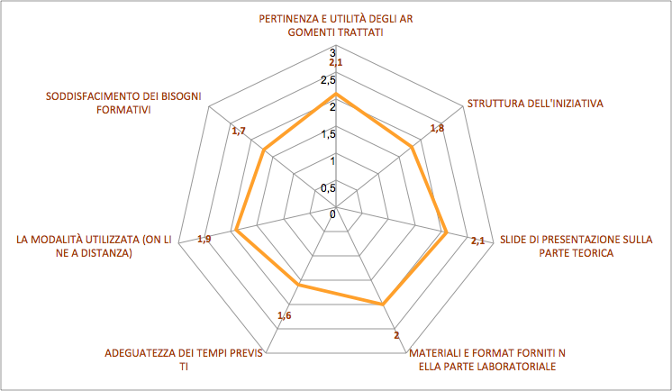
IL QUESTIONARIO DI GRADIMENTO – Sportello Nuovi IP
Prof.ssa Indelicato E. Luana – Ufficio IV – USR ER

Slide 6
I PRINCIPALI ESITI dei QUESTIONARI DI GRADIMENTO (tasso di risposta 61,2%)
ASPETTI di FORZA
ASPETTI CRITICI
IL CONFRONTO (con gli stessi colleghi della stessa scuola ma soprattutto con altre scuole!) IN UN AMBIENTE LABORATORIALE
I MATERIALI
COMPETENZA E ADEGUATEZZA di ALCUNI TUTOR
TEMPO RIDOTTO per ATTIVITA’ LABORATORIALE A FRONTE DI RICHIESTE COMPLESSE
MODALITA' A DISTANZA CHE HA PENALIZZATO LA GESTIONE DEI LABORATORI LADDOVE IL TUTOR NON è STATO ADEGUATAMENE ALL'ALTEZZA

Slide 7
IL QUESTIONARIO DI GRADIMENTO – Sportello Nuovi IP
ESTENDERE AD ALTRI COLLEGHI
ANTICIPARE I TEMPI
PIU’ LABORATORIO SU PROGETTAZIONE E VALUTAZIONE UDA
MENO TEORIA E SLIDES PIU' LEGGERE
SELEZIONE TUTOR PIU' ATTENTA
REPOSITORY UDA
COINVOLGERE COME FORMATORI DOCENTI DI MATERIE PROFESSIONALIZZANTI
PROPOSTE di MIGLIORAMENTO delle MISURE di ACCOMPAGNAMENTO

